Slide 1

Controle na Administração Pública
na perspectiva do
CONTROLE INTERNO
Rodrigo Eloy Arantes
30 de outubro de 2018

Slide 2

DEMOCRACIA
SOBERANIA
POPULAR
ESTADO REGIDO POR REGRAS
PRESTAÇÃO DE CONTAS

Slide 3
Como esses pilares se materializam em uma DEMOCRACIA REPRESENTATIVA?

Slide 4

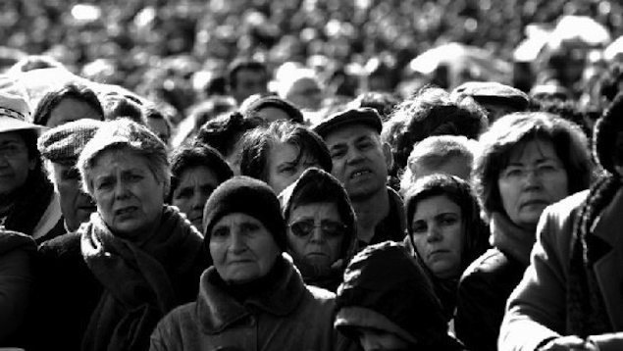
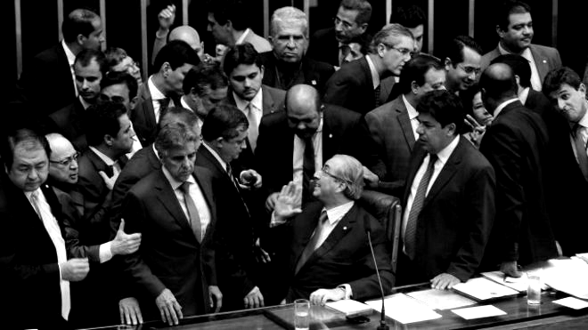

MODELO WEBERIANO CLÁSSICO
BUROCRACIA
POVO
POLÍTICOS
BUROCRATAS

Slide 5

“O DIRIGENTE”
½ burocrata
½ político
POLITIZAÇÃO DA BUROCRACIA
(OU BUROCRATIZAÇÃO DA POLÍTICA)
“O conhecimento especializado dá ao burocrata poder sobre políticos generalistas que deveriam chefiá-los”

Slide 6
ACCOUNTABILITY
“Mecanismos institucionais por meio dos quais os governantes são constrangidos a responder, ininterruptamente, por seus atos ou omissões perante os governados”
Tipos “clássicos”: VERTICAL, HORIZONTAL E SOCIETAL

Slide 7
TIPOS DE ACCOUNTABILITY
Arantes (2010) e outros
PROCESSO ELEITORAL
Sistema Eleitoral
Disseminação de Informações
Financiamento de campanhas
Pluralismo de ideias
REGRAS INTERTEMPORAIS
Limitação do Poder
Estado democrático x Governo
Checks and balances
CONTROLE INSTITUCIONAL
Parlamentar
Judicial
Administrativo
Social
A relação entre accountability e democracia participativa

Slide 8

CONTROLE INSTITUCIONAL NA SAÚDE
ADMINISTRATIVO
PARLAMENTAR
JUDICIAL
SOCIAL
MP
INTERNO
INDIVIDUAL
1ª Linha
COLETIVO
2ª Linha
Formais
Informais
3ª Linha
Conferências
ONG
Conselhos
Mov. Sociais
EXTERNO

Slide 9
ARCABOUÇO INSTITUCIONAL DO SUS
GESTOR
COMISSÕES INTERGESTORES
REPRESENTAÇÕES
DE GESTORES
COLEGIADO PARTICIPATIVO
NACIONAL
Ministério da Saúde
Comissão Tripartite
CONASS e
CONASEMS
Conselho
Nacional
ESTADUAL
Secretarias Estaduais
Comissão Bipartite
COSEMS
Conselho Estadual
REGIONAL
Colegiados Regionais
MUNICIPAL
Secretarias Municipais
Conselho Municipal

Slide 10
PLANEJAMENTO E GESTÃO EM SAÚDE E o controle social
Diretrizes dos Conselhos e das Conferências
Aprovação do Conselho
PLANO DE SAÚDE
PROGRAMAÇÃO ANUAL DE SAÚDE
RELATÓRIO DE GESTÃO
-Diretrizes, objetivos e indicadores do Plano de Saúde
-Metas da PAS (previstas x executadas)
-Análise da execução orçamentária
-Recomendações necessárias (inclusive redirecionamentos no Plano)
PPA
LOA
-Análise situacional
-Definição de diretrizes, objetivos, metas e indicadores
-Processo de monitoramento e avaliação
-Previsão das ações
- Indicadores a serem utilizados
-Previsão de alocação de recursos

Slide 11

CONTROLE SOCIAL
breves comentários
OBJETIVOS
METAS
INDICADORES
DIRETRIZES APROVADAS

Slide 12
CONTROLE SOCIAL
breves comentários
https://auditoria.cgu.gov.br/download/3800.pdf
Consolidação de fiscalizações em 308 municípios
1. O Fundo Municipal de Saúde existe e é movimentado?
1.1 O Fundo de Saúde foi formalmente criado por lei?
1.2 O Fundo de Saúde é gerido exclusivamente pelo Secretário de Saúde?
2. O Conselho Municipal de Saúde existe e funciona adequadamente?
2.1. O Conselho de Saúde foi legalmente criado?
2.2 O Conselho de Saúde tem composição paritária?
2.3 O Presidente do Conselho de saúde foi eleito entre e por seus membros titulares?
2.4 O Governo Municipal contribui para o funcionamento do Conselho de Saúde?
2.5 O Conselho de Saúde recebe informações do Gestor sobre suas contas e atividades?
2.6 O CMS está se reunindo ao menos uma vez por mês?
2.7 Os conselheiros receberam capacitação para desempenho de suas atividades?

Slide 13
CONTROLE SOCIAL
breves comentários
https://auditoria.cgu.gov.br/download/3800.pdf
Consolidação de fiscalizações em 308 municípios
3. O Plano de Saúde existe e está em vigor?
3.1 O Plano de Saúde foi elaborado?
3.2 O Plano de Saúde foi aprovado pelo Conselho de Saúde?
3.3 O Plano de saúde tem conteúdo e estrutura conforme legislação vigente?
3.4 O Plano de Saúde foi elaborado, encaminhado e aprovado durante o primeiro ano de gestão em curso?
4. O Relatório Anual de Gestão existe e foi analisado pelas instâncias municipal e federal de controle?
4.1 O Relatório Anual de Gestão Municipal do Ano Anterior foi elaborado?
4.2 O Relatório Anual de Gestão Municipal do Ano Anterior foi encaminhado ao CMS para deliberação?
4.3 O Relatório Anual de Gestão Municipal do Ano Anterior foi aprovado pelo CMS?
4.4 O Relatório Anual de Gestão Municipal do Ano Anterior tem conteúdo e estrutura conforme a legislação?
4.5 O Relatório Anual de Gestão Municipal foi elaborado, encaminhado e aprovado durante o primeiro ano de gestão em curso?
4.6 O Relatório Anual de Gestão Municipal do Ano Anterior encontra-se disponível no SARGSUS?
4.7 O Ministério da Saúde, por meio de seu sistema de auditoria, efetua análise dos Relatórios de Gestão dos entes federativos, nos termos da Lei n° 8.080/1990 e da Lei Complementar nº. 141/2012?

Slide 14
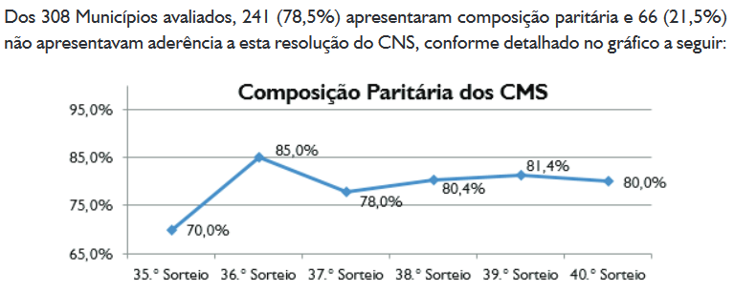
CONTROLE SOCIAL
breves comentários
https://auditoria.cgu.gov.br/download/3800.pdf
Consolidação de fiscalizações em 308 municípios

Slide 15
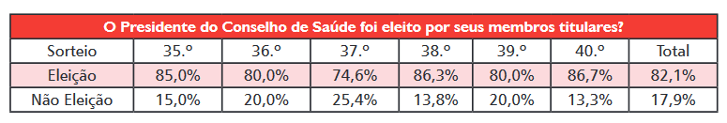
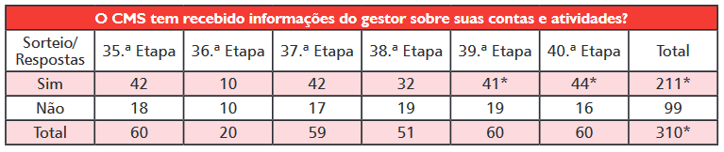
CONTROLE SOCIAL
breves comentários
https://auditoria.cgu.gov.br/download/3800.pdf
Consolidação de fiscalizações em 308 municípios

Slide 16
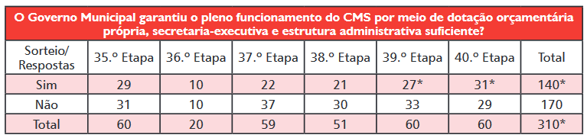
CONTROLE SOCIAL
breves comentários
https://auditoria.cgu.gov.br/download/3800.pdf
Consolidação de fiscalizações em 308 municípios

Slide 17
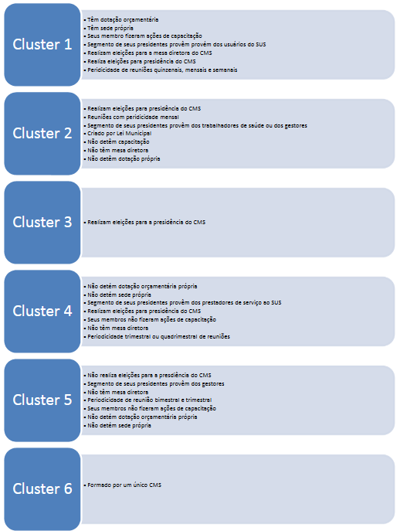
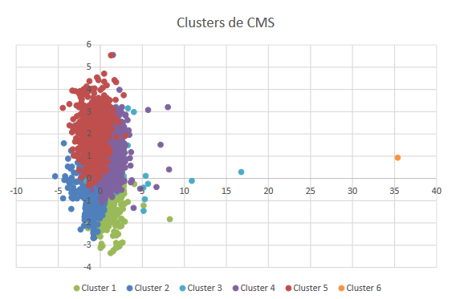
CONTROLE SOCIAL
breves comentários
https://auditoria.cgu.gov.br/download/11105.pdf

Slide 18
CONTROLE SOCIAL
breves comentários
https://auditoria.cgu.gov.br/download/11105.pdf
Qualidade do CMS (clusters)
Indicadores de saúde (SISPACTO)
Apreciação do RAG
O que determina a “qualidade” de um Conselho de Saúde:
“Eleições para a presidência” e “Sede própria”

Slide 19
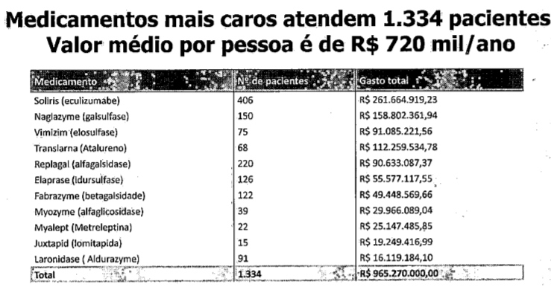
JUDICIALIZAÇÃO
e o ativismo judicial
11 tipos de medicamentos
=
94% dos gastos com judicialização
(no Ministério da Saúde)
Aumento de 736%
das ações judiciais de 2010 a 2017
Mais de R$ 1 bilhão por ano (somente Ministério da Saúde)
Somando U, E e M: R$ 7 bilhões por ano

Slide 20
JUDICIALIZAÇÃO
e o ativismo judicial
Oferta de ASPS incorporados ou “não incorporados” ?
Regulação?
Legitimidade dos órgãos competentes?

Slide 21
Sistema Nacional de Auditoria do SUS Componentes Federal,
Estaduais e
Municipais
Ações e serviços previstos no Plano de Saúde
Art. 16. A direção nacional do Sistema Único da Saúde (SUS) compete:
(...)
XIX - estabelecer o Sistema Nacional de Auditoria e coordenar a avaliação técnica e financeira do SUS em todo o Território Nacional em cooperação técnica com os Estados, Municípios e Distrito Federal.
Serviços de saúde sob sua gestão (públicos/privados)
Aplicação dos recursos transferidos, mediante análise dos relatórios de gestão do ente recebedor
Sistemas estaduais de saúde (inclusive os componentes do SNA)
Sistemas municipais de saúde (inclusive os componentes do SNA)

Slide 22
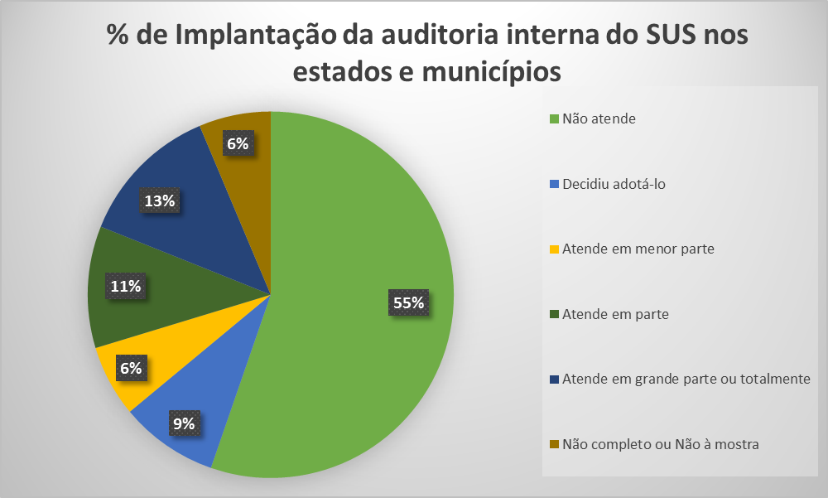
Sistema Nacional de Auditoria do SUS Acórdão TCU nº 1.246/2017 - Plenário
A quem compete fortalecer o SNA?

Slide 23
Sistema Nacional de Auditoria do SUS Acórdão TCU nº 1.246/2017 - Plenário
DENASUS como indutor do fortalecimento do SNA
Falta de independência e autonomia
Atividades de Controle Interno (e não de Auditoria)
Desconhece a realidade do SNA;
Baixa integração;
Ausência de orientação e capacitação;
Estrutura organizacional no Ministério da Saúde
Relação com o CNS
Limitação de acesso a informações
Limitação técnica
Linhas de defesa

Slide 24
“MOMENTO” DO CONTROLE
Prévio, Concomitante ou Posterior
Qual é o melhor?
Lei nº 13.655/2018

Slide 25
BUROCRACIAS DE CONTROLE
Hipertrofia e “mal-estar” democrático
Importância das instituições de accountability para a democracia
A desconfiança como combustível para o controle
Controle como redutor da discricionariedade
Limites de atuação das burocracias de controle:
entre a legalidade estrita e a eficiência das políticas públicas

Slide 26
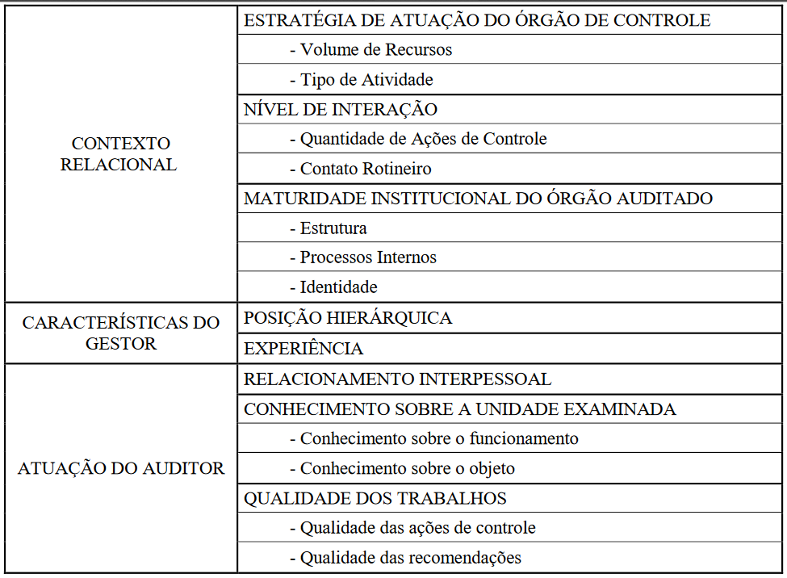
CONTROLE ADMINISTRATIVO - Interno
Aliado, Obstáculo ou Ameaça?

Slide 27
CONTROLE ADMINISTRATIVO - Interno
Questão conceitual:
Controle Interno
x
Auditoria Interna

Slide 28
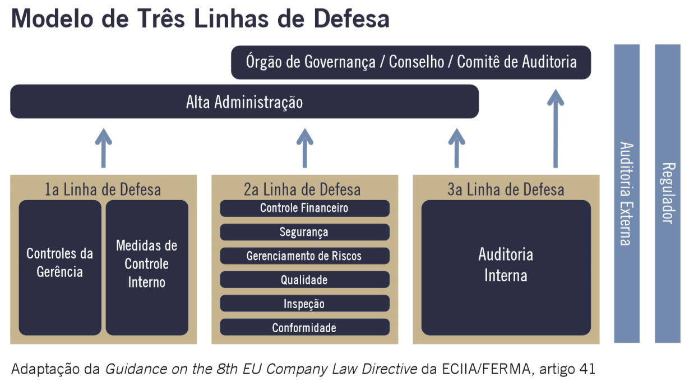

Slide 29
CONTROLE INTERNO
Arcabouço Normativo
IN Conjunta
nº 01/2016
Gestão de Riscos
Controles Internos
Governança

Slide 30
CONTROLE INTERNO
Arcabouço Normativo – IN 01/2016
Art. 3o Os órgãos e entidades do Poder Executivo federal deverão implementar, manter, monitorar e revisar os controles internos da gestão, tendo por base a identificação, a avaliação e o gerenciamento de riscos que possam impactar a consecução dos objetivos estabelecidos pelo Poder Público.
Planejamento Estratégico
Planejamento Tático
Planejamento Operacional
Mapeamento de processos
Gestão de Projetos*
Identificação dos riscos
Avaliação dos riscos
Resposta aos riscos
Controles Internos

Slide 31
CONTROLE INTERNO
Arcabouço Normativo – IN 01/2016
Identificação dos riscos
Avaliação dos riscos
Resposta aos riscos
Identificação:
- Do Risco;
- Do Fator de Risco;
- Das Causas;
- Das Consequências
Risco Inerente e Residual
Probabilidade
Impacto
Aceitar, Mitigar, Compartilhar ou Evitar
Apetite ao Risco
Controles Internos

Slide 32
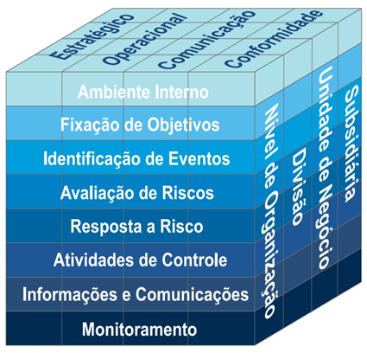
CONTROLE INTERNO
Arcabouço Normativo – COSO
Objetivos
Estrutura da
Entidade
Componentes

Slide 33
CONTROLE SOBRE A GESTÃO PÚBLICA
O controle como aliado da gestão
Como diminuir o “custo” do controle para a gestão?
- Planejamento, gestão de riscos e controles
- A importância de documentar/registrar os atos administrativos e suas motivações
- Transparência ativa
- Interlocução/diálogo com instâncias de controle – prévio/concomitante

